Slide 1
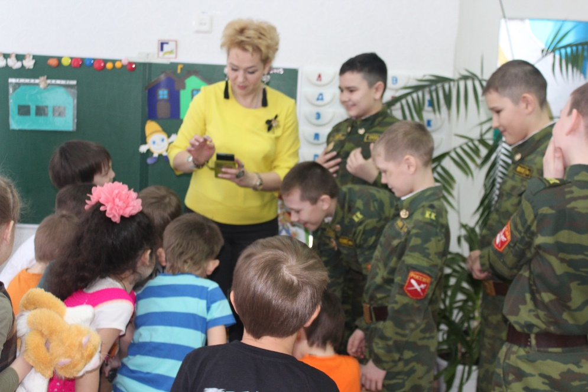
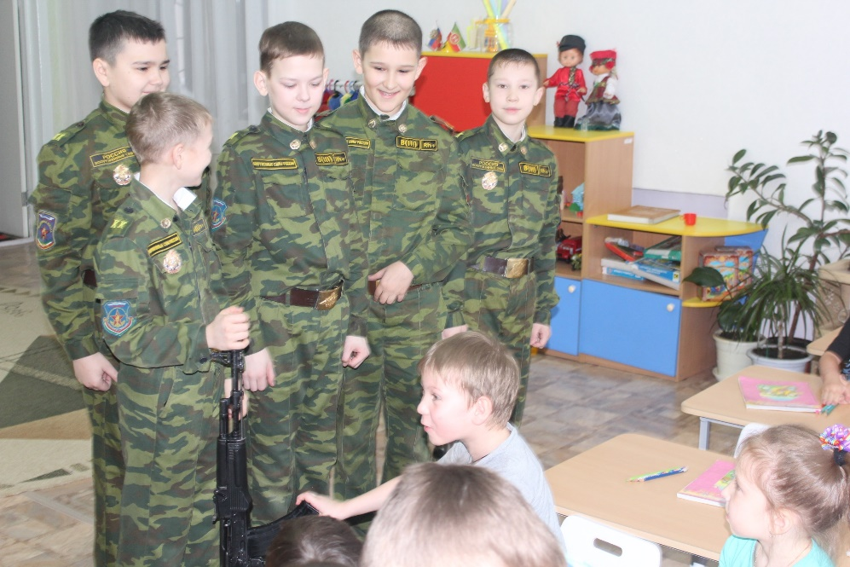
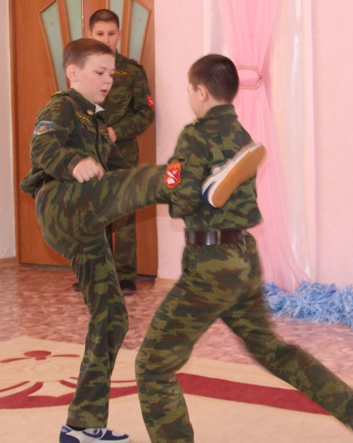
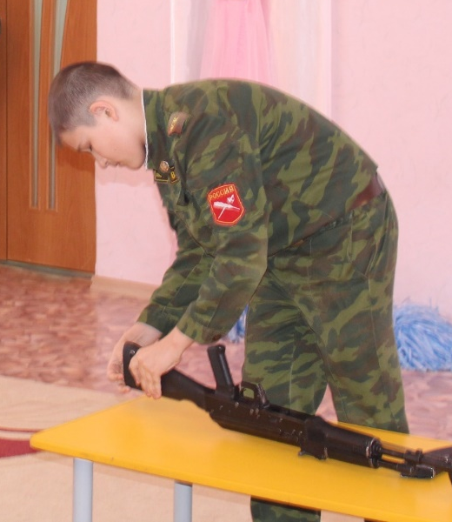
Кадеты-детям
Накануне Дня Защитника Отечества волонтёры 6 А класса посетили детский сад №35. Кадеты рассказали и показали дошкольникам о том, как они готовятся стать Защитниками Родины.

